Slide 1
«Деятельностный подход в образовательной деятельности с дошкольниками»
«Деятельностный подход в образовательной деятельности с дошкольниками»
900igr.net

Slide 2
Деятельность
Деятельность
Деятельность можно определить как специфический вид активности человека, направленный на познание и творческое превращение окружающего мира, включая самого себя и условия своего существования.
Деятельность – активное отношение к окружающей действительности, выражающееся в воздействии на нее. Складывается из действий.
Деятельность – система действий человека, направленная на достижение определенной цели
Деятельность можно определить как специфический вид активности человека, направленный на познание и творческое превращение окружающего мира, включая самого себя и условия своего существования.
Деятельность – активное отношение к окружающей действительности, выражающееся в воздействии на нее. Складывается из действий.
Деятельность – система действий человека, направленная на достижение определенной цели
Словарь - справочник воспитателя/ Авт.-сост. С. С. Степанов. - М.:ТЦ Сфера, 2008.
Давыдов В.В. Проблемы развивающего обучения. (Приложение). М., 1986.
Леонтьев А.Н. Деятельность. Сознание. Личность. М., 1977.

Slide 3
ДеятельнОСТНЫЙ ПОДХОД
Деятельностный подход
Деятельностный подход - это организация и управление педагогом деятельностью ребенка при решении им специально организованных учебных задач разной сложности и проблематики. Эти задачи развивают не только предметную, коммуникативную и другие виды компетентностей ребенка, но и его самого как личность. (Л.Г.Петерсон)
Деятельностный подход — это способ освоения образовательной среды без психических и физических перегрузок детей, при котором каждый ребенок может самореализоваться, почувствовать радость творчества.
Деятельностный подход - это организация и управление педагогом деятельностью ребенка при решении им специально организованных учебных задач разной сложности и проблематики. Эти задачи развивают не только предметную, коммуникативную и другие виды компетентностей ребенка, но и его самого как личность. (Л.Г.Петерсон)
Деятельностный подход — это способ освоения образовательной среды без психических и физических перегрузок детей, при котором каждый ребенок может самореализоваться, почувствовать радость творчества.

Slide 4
Системно-деятельностный подход
Системно-деятельностный подход
позволяет добиться целостности адаптивной образовательной системы, взаимосвязи и взаимодействия ее целесодержащих элементов, соподчиненности целевых ориентиров в деятельности подсистем различного уровня.
позволяет добиться целостности адаптивной образовательной системы, взаимосвязи и взаимодействия ее целесодержащих элементов, соподчиненности целевых ориентиров в деятельности подсистем различного уровня.

Slide 5
В рамках деятельностного подхода перед педагогом стоят следующие задачи:
В рамках деятельностного подхода перед педагогом стоят следующие задачи:
создать условия для того, чтобы сделать процесс приобретения знаний ребенком мотивированным;
учить ребенка самостоятельно ставить перед собой цель и находить пути, в том числе средства, ее достижения;
помогать ребенку сформировать у себя умения контроля и самоконтроля, оценки и самооценки.
создать условия для того, чтобы сделать процесс приобретения знаний ребенком мотивированным;
учить ребенка самостоятельно ставить перед собой цель и находить пути, в том числе средства, ее достижения;
помогать ребенку сформировать у себя умения контроля и самоконтроля, оценки и самооценки.

Slide 6
Дошкольник – это прежде всего деятель, стремящийся познать и преобразовать мир
Дошкольник – это прежде всего деятель, стремящийся познать и преобразовать мир

Slide 7
«Золотые правила» деятельностного подхода
«Золотые правила» деятельностного подхода
Подари ребенку радость творчества, осознание авторского голоса
Веди ребенка от собственного опыта к общественному
Будь не «НАД», а «РЯДОМ»
Радуйся вопросу, но отвечать не спеши
Учи анализировать каждый этап работы
Критикуя, стимулируй активность ребенка
Подари ребенку радость творчества, осознание авторского голоса
Веди ребенка от собственного опыта к общественному
Будь не «НАД», а «РЯДОМ»
Радуйся вопросу, но отвечать не спеши
Учи анализировать каждый этап работы
Критикуя, стимулируй активность ребенка

Slide 8
структура НОД на основе деятельностного подхода
Структура НОД на основе деятельностного подхода
1. Создание проблемной ситуации
2. Целевая установка
3. Мотивирование к деятельности
4. Проектирование решений проблемной ситуации
5. Выполнение действий
6. Анализ результатов деятельности
7. Подведение итогов
1. Создание проблемной ситуации
2. Целевая установка
3. Мотивирование к деятельности
4. Проектирование решений проблемной ситуации
5. Выполнение действий
6. Анализ результатов деятельности
7. Подведение итогов

Slide 9
СТРУКТУРА НЕПОСРЕДСТВЕННО ОБРАЗОВАТЕЛЬНОЙ ДЕЯТЕЛЬНОСТИ
СТРУКТУРА НЕПОСРЕДСТВЕННО ОБРАЗОВАТЕЛЬНОЙ ДЕЯТЕЛЬНОСТИ
Процесс вовлечения в деятельность:
1. Что-то внести, чтоб большинство детей заинтересовалось
2. Что-то убрать, оставив пустое место (в группе не осталось кукол или машин или др)
3. Приходит кто-то в гости или игрушка
4. Эффект неожиданности (шум, треск, стук...)
5. Делать в присутствии детей что-то необычное с просьбой отойти и не мешать (смотреть пристально в окно, играть с мл. воспитателем в шашки и др)
6. Интрига (подождите, после зарядки скажу; не смотрите, после завтрака покажу; не трогайте, это очень хрупкое, испортите; например, выпал снег, до прихода детей повесить на окно простынь «Ребята, пока не смотрите, у меня там такая красивая картина, попозже о ней поговорим»)
Процесс вовлечения в деятельность:
1. Что-то внести, чтоб большинство детей заинтересовалось
2. Что-то убрать, оставив пустое место (в группе не осталось кукол или машин или др)
3. Приходит кто-то в гости или игрушка
4. Эффект неожиданности (шум, треск, стук...)
5. Делать в присутствии детей что-то необычное с просьбой отойти и не мешать (смотреть пристально в окно, играть с мл. воспитателем в шашки и др)
6. Интрига (подождите, после зарядки скажу; не смотрите, после завтрака покажу; не трогайте, это очень хрупкое, испортите; например, выпал снег, до прихода детей повесить на окно простынь «Ребята, пока не смотрите, у меня там такая красивая картина, попозже о ней поговорим»)

Slide 10
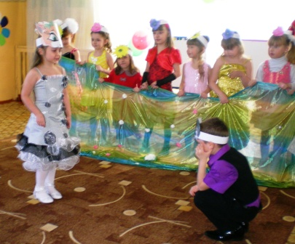
Целевая установка
7. Договориться с родителями одеть ребенка во что-то определенного цвета; повар приглашает в гости и просит сделать то-то; муз.рук. обещает интересное развлечение, но надо помочь в том-то
8. Специально организованная ситуация (все мыло заменить камушками, мелок кусочком сахара)
7. Договориться с родителями одеть ребенка во что-то определенного цвета; повар приглашает в гости и просит сделать то-то; муз.рук. обещает интересное развлечение, но надо помочь в том-то
8. Специально организованная ситуация (все мыло заменить камушками, мелок кусочком сахара)

Slide 11
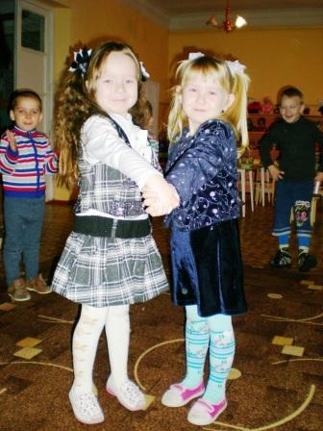
Мотивирование к деятельности
9. День рождения у ребенка (воспитатель: «Ребята, фантики от конфет кладите в коробочку, они мне нужны для сюрприза». Дети заинтересованы : «Какого?»)
10.Воспитателю нужна помощь детей в чем-то конкретном, он обращается с просьбой к детям
Если хочет что-то сказать мальчик или застенчивый ребенок, сначала спросить их, а уж потом давать высказываться девочкам
9. День рождения у ребенка (воспитатель: «Ребята, фантики от конфет кладите в коробочку, они мне нужны для сюрприза». Дети заинтересованы : «Какого?»)
10.Воспитателю нужна помощь детей в чем-то конкретном, он обращается с просьбой к детям
Если хочет что-то сказать мальчик или застенчивый ребенок, сначала спросить их, а уж потом давать высказываться девочкам

Slide 12
Проектирование решений проблемной ситуации
Проектирование решений проблемной ситуации
Выдвижение различных вариантов, что сделать, чтобы разрешить проблему.
Ответы детей не оценивать, принимать любые, не предлагать что-то делать или не делать, а предлагать что-то сделать на выбор.
Опираться на личный опыт детей, выбирая помощников или консультантов. В процессе деятельности воспитатель всегда спрашивает детей: «Зачем, почему ты это делаешь?», чтоб ребенок осмысливал каждый шаг.
Если ребенок делает что-то не так, дать ему возможность самому понять что именно, можно на помощь отправить более смышленого ребенка
Выдвижение различных вариантов, что сделать, чтобы разрешить проблему. Ответы детей не оценивать, принимать любые, не предлагать что-то делать или не делать, а предлагать что-то сделать на выбор. Опираться на личный опыт детей, выбирая помощников или консультантов. В процессе деятельности воспитатель всегда спрашивает детей: «Зачем, почему ты это делаешь?», чтоб ребенок осмысливал каждый шаг. Если ребенок делает что-то не так, дать ему возможность самому понять что именно, можно на помощь отправить более смышленого ребенка

Slide 13
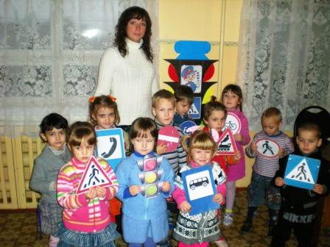
Анализ результатов деятельности
Анализ результатов деятельности
Не спрашивать у детей: понравилось или нет. Спросить надо: «Зачем вы все это сделали?», чтоб понять, осознал ли ребенок цель
Не спрашивать у детей: понравилось или нет. Спросить надо: «Зачем вы все это сделали?», чтоб понять, осознал ли ребенок цель

Slide 14
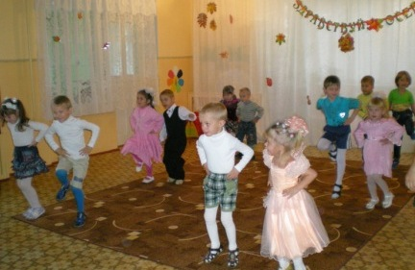
Подведение итогов
Подведение итогов
Найти кого за что похвалить
(не только за результат, но и за деятельность в процессе)
Найти кого за что похвалить
(не только за результат, но и за деятельность в процессе)

Slide 15
ОРГАНИЗАЦИЯ ПРОСТРАНСТВА НЕПОСРЕДСТВЕННО ОБРАЗОВАТЕЛЬНОЙ ДЕЯТЕЛЬНОСТИ
ОРГАНИЗАЦИЯ ПРОСТРАНСТВА НЕПОСРЕДСТВЕННО ОБРАЗОВАТЕЛЬНОЙ ДЕЯТЕЛЬНОСТИ
Максимальное приближение к ситуации «круглого стола», приглашающего к равному участию в работе, осуждении, исследовании.
Свободный выбор детьми рабочего места, перемещение, чтобы взять тот или иной материал, инструмент.
Партнер – взрослый всегда вместе (рядом) с детьми, в круге (в учительской позиции он вне круга, противостоит детям, над ними).
Максимальное приближение к ситуации «круглого стола», приглашающего к равному участию в работе, осуждении, исследовании.
Свободный выбор детьми рабочего места, перемещение, чтобы взять тот или иной материал, инструмент.
Партнер – взрослый всегда вместе (рядом) с детьми, в круге (в учительской позиции он вне круга, противостоит детям, над ними).

Slide 16
СПАСИБО ЗА ВНИМАНИЕ! УСПЕХОВ ВАМ И ТЕРПЕНИЯ ПРИ РЕАЛИЗАЦИИ ФГОС ДО!
СПАСИБО ЗА ВНИМАНИЕ!

